Slide 1
T03-E2
Kärry-harjoitus
5S
Yksilöharjoitus
T03-E2

Slide 2
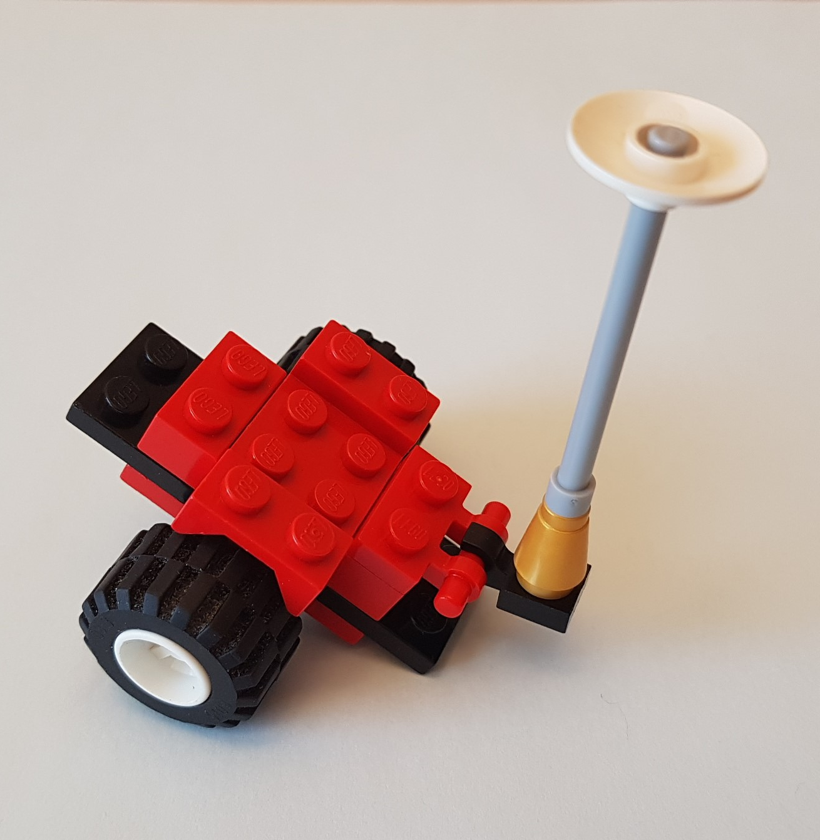
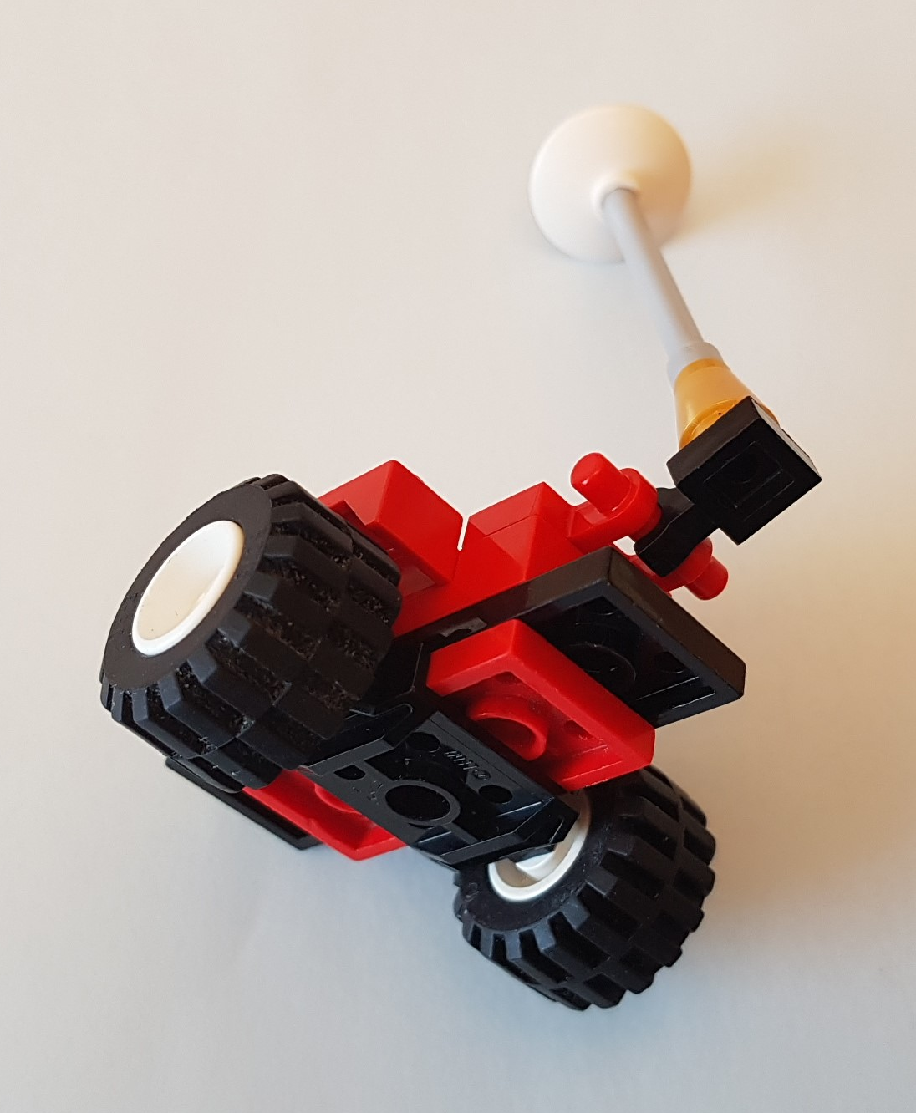
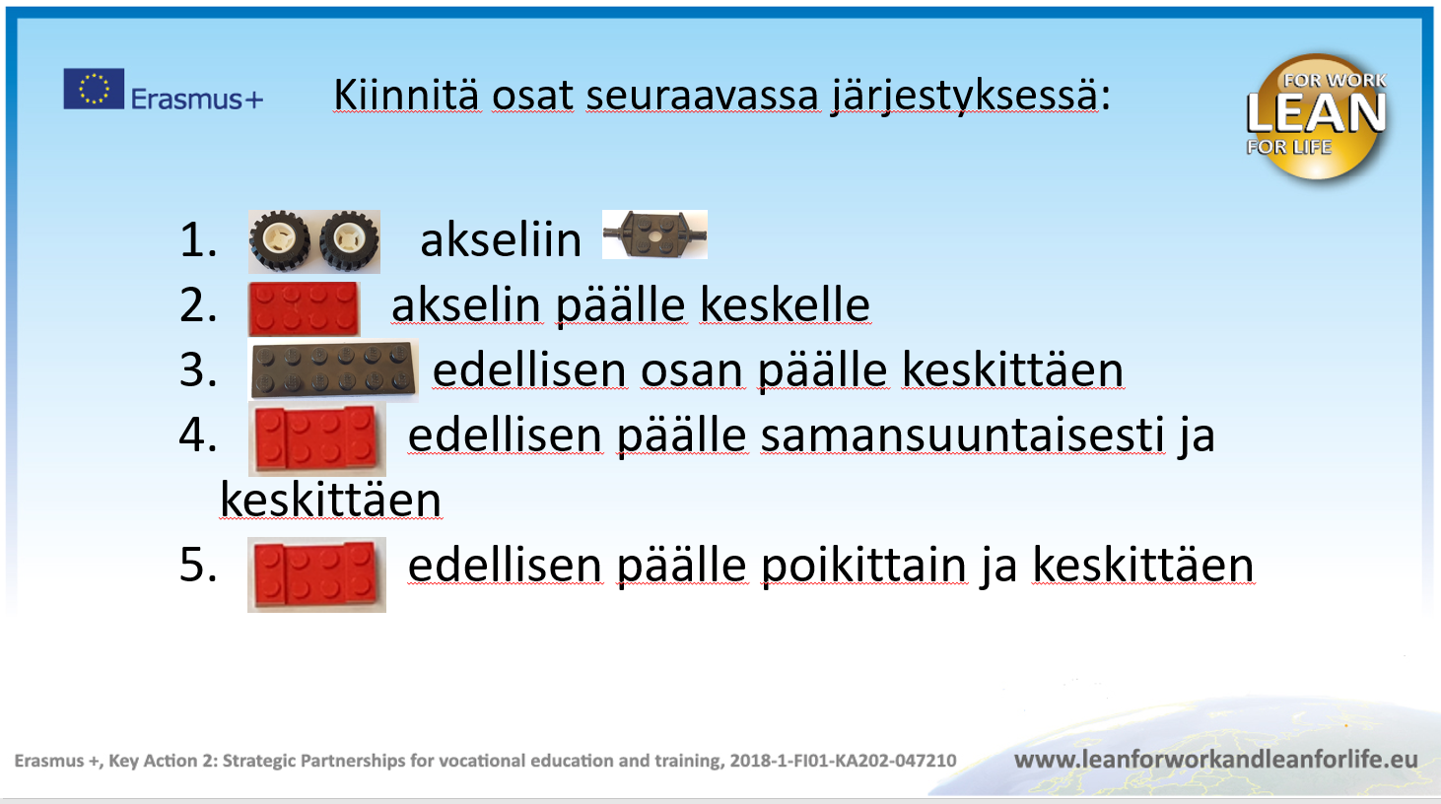
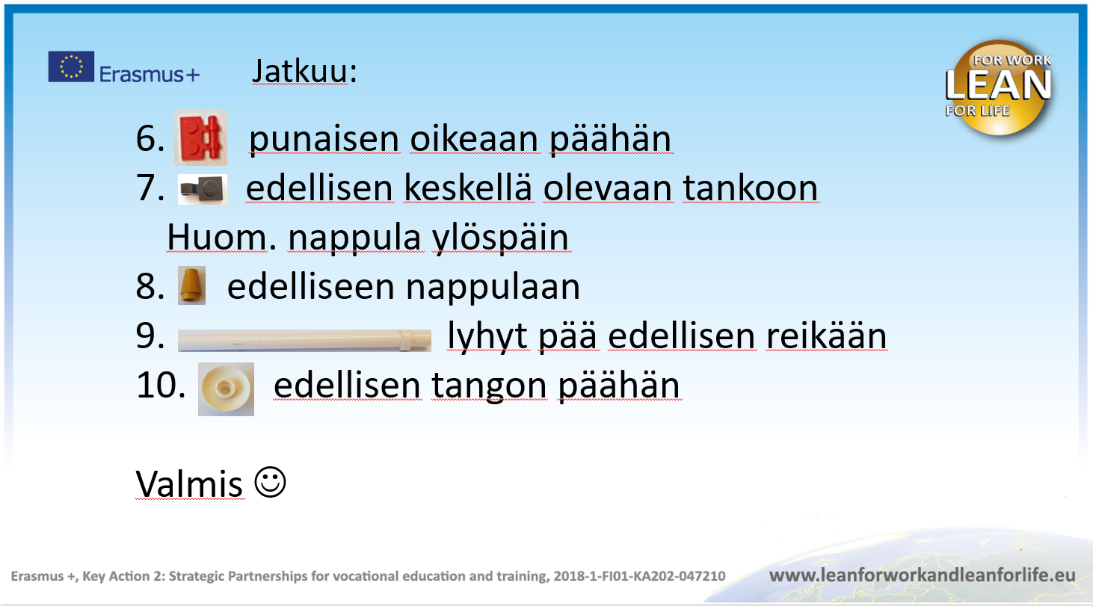
Kauanko kestää tämän kärryn kokominen?
12 osaa
T03-E2

Slide 3
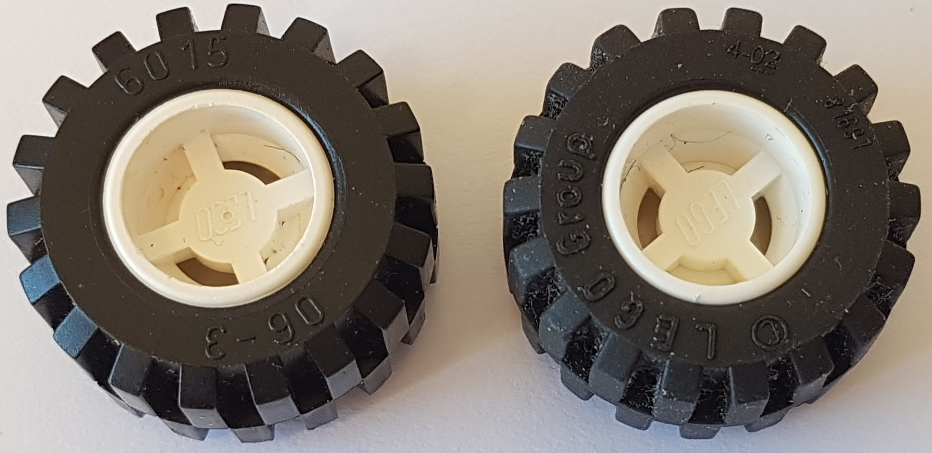
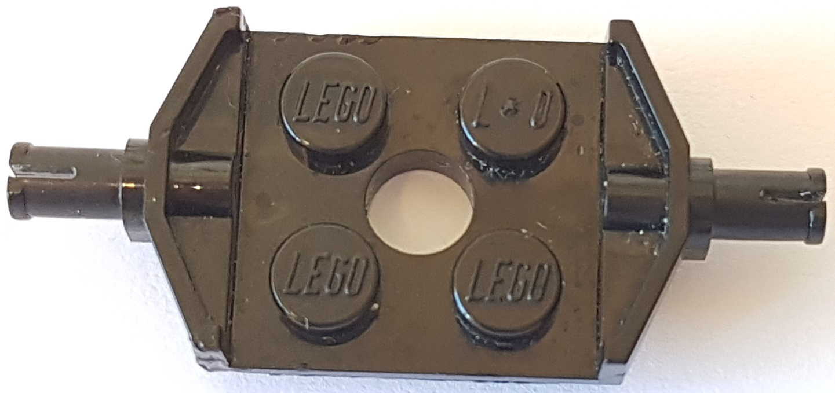

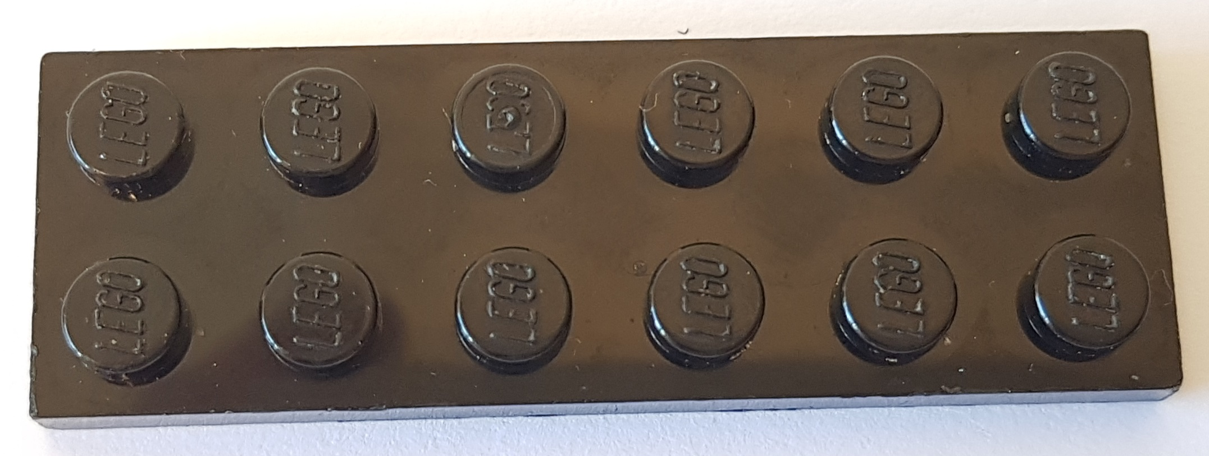

Kiinnitä osat seuraavassa järjestyksessä:
akseliin
akselin päälle keskelle
edellisen osan päälle keskittäen
edellisen päälle samansuuntaisesti ja keskittäen
edellisen päälle poikittain ja keskittäen
T03-E2

Slide 4

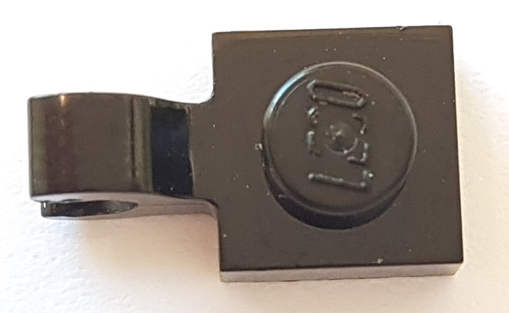
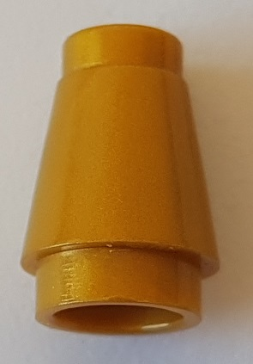
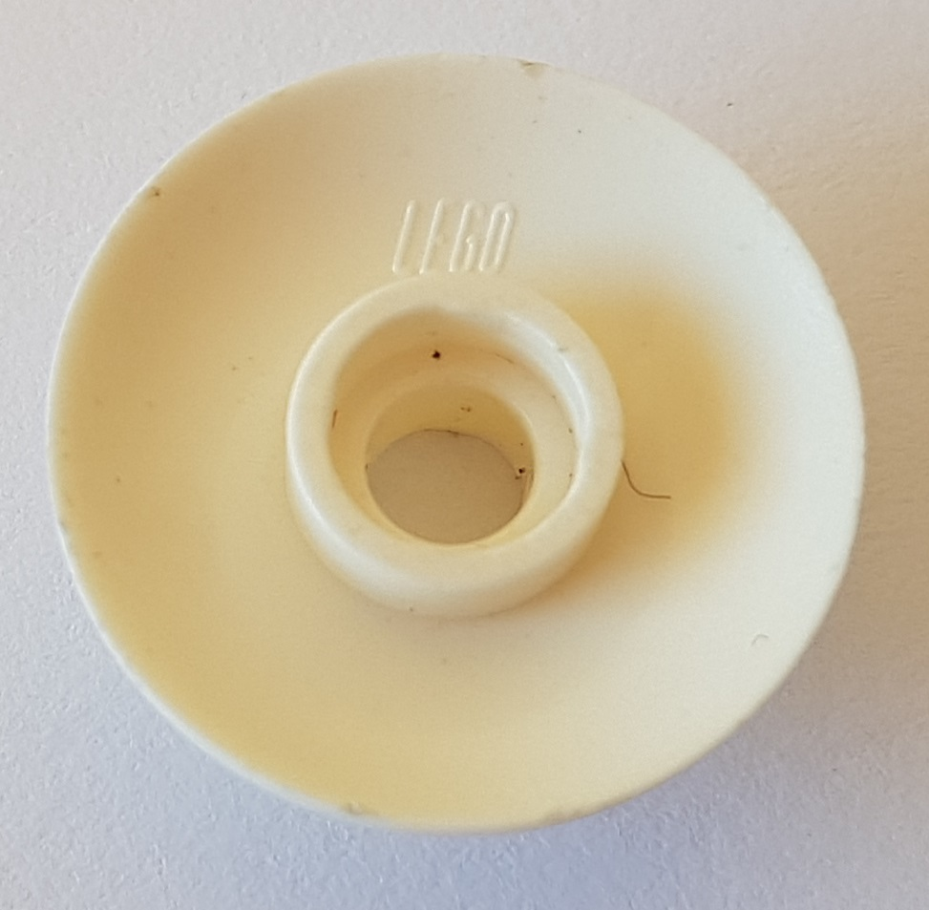
Jatkuu:
punaisen oikeaan päähän
edellisen keskellä olevaan tankoon
Huom. nappula ylöspäin
edelliseen nappulaan
lyhyt pää edellisen reikään
edellisen tangon päähän
Valmis ☺
T03-E2

Slide 5
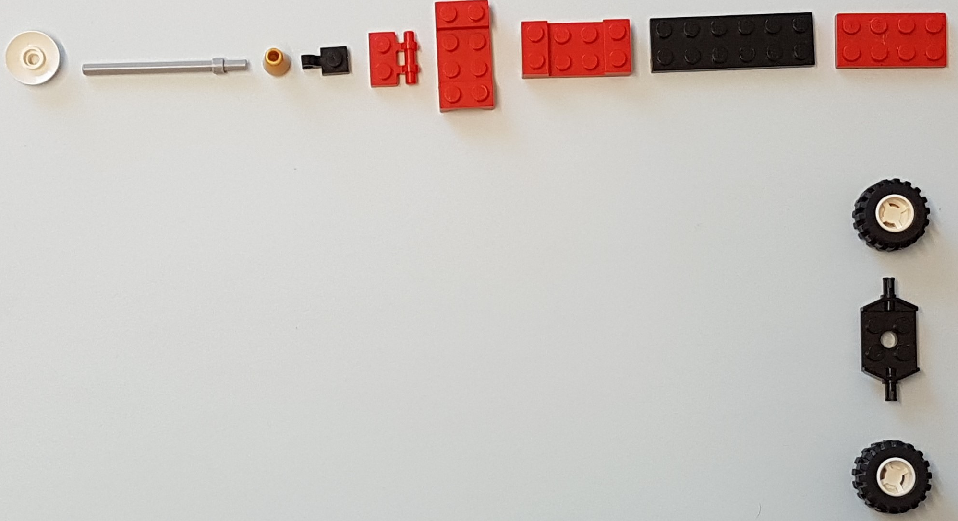
T03-E2

Slide 6
Lego-osanumerot
4517925 (61252)
4538098/ 6061535/ 6081975/ 6170418
4529247 (4589B)
379526 (3795)
302021 (3020)
474001(4740)
254021/ 4140585
2 kappaletta: 378821/ 4600176
2 kappaletta: 6014a/ 6014u
JA
2 kappaletta: 6015/ 60700/ 87697
615726 (6157) / 6009518
T03-E2

Slide 7
LEAN FOR WORK AND LEAN FOR LIFE

